Slide 1
if..else

Slide 2
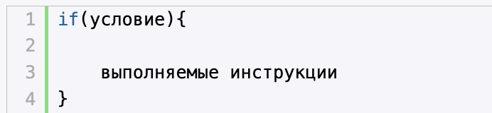
Шартты конструкциялар
Шартты конструкциялар көптеген программалау тілдерінің негізгі элементі болып табылады . Бұл конструкциялар бағдарламаны белгілі бір шарттар негізінде белгілі бір жол бойынша бағыттауға мүмкіндік береді.
Java тілінде шартты конструкция if..else және үштік операторы бар
if/else құрастырыңыз
if..else операторы шарттың ақиқаттығын тексереді және нәтижелер негізінде арнайы кодты орындайды. Оның ең қарапайым түрі if блогынан тұрады :

Slide 3
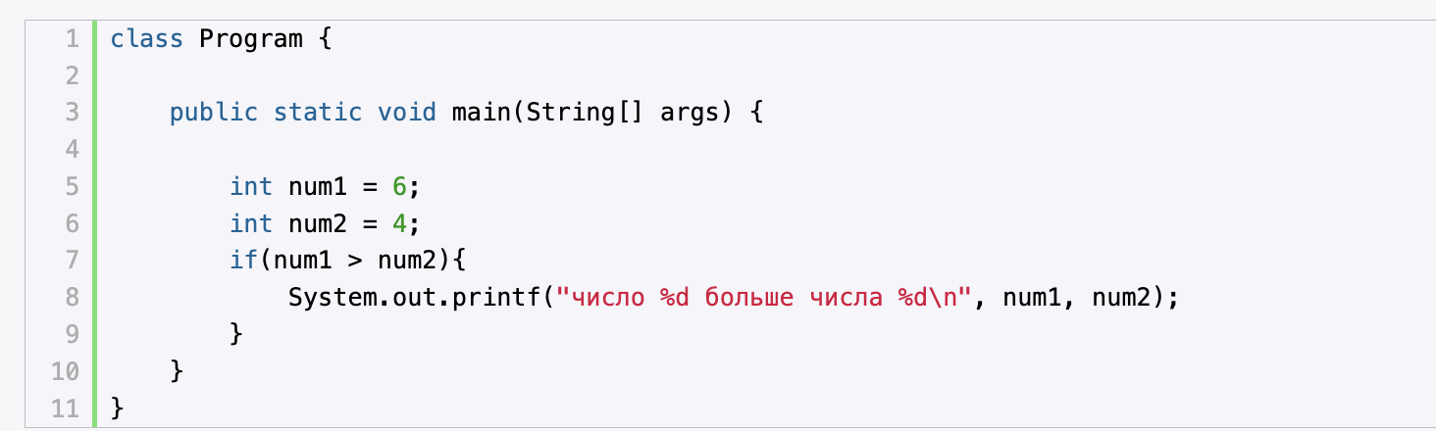
if кілт сөзінен кейін шарт қойылады. Шарт логикалық мәнді көрсетуі керек . Бұл түрдің нақты мәні booleanнемесе шартты өрнектің нәтижесі немесе логикалық мәнді қайтаратын басқа өрнек болуы мүмкін boolean. Егер бұл шарт ақиқат болса (тең болса true), бұйра жақша ішіндегі шарттан кейін орналастырылған код орындалады.
Мысалы
Бұл жағдайда бірінші сан екіншісінен үлкен болғандықтан, өрнек
num1 > num2ақиқат және мәнін қайтарады true. Демек, басқару бұйра жақшалардан кейін код блогына өтеді және ондағы нұсқауларды, атап айтқанда System.out.printfконсольге жолды басып шығаратын әдісті орындауды бастайды. Егер бірінші сан екіншісінен аз немесе оған тең болса, блоктағы нұсқаулар ifорындалмайтын еді.

Slide 4
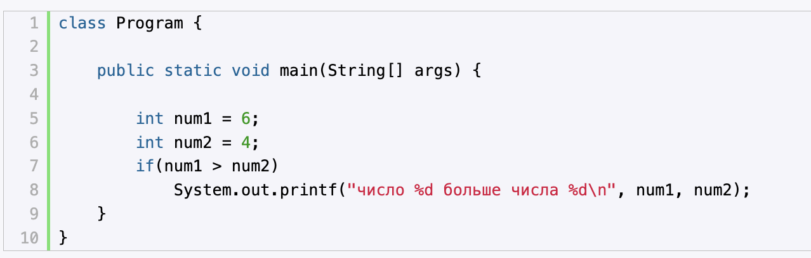
Егер if блогында бір мәлімдеме болса, оны бұйра жақшаларды алып тастау арқылы қысқартуға болады:

Slide 5
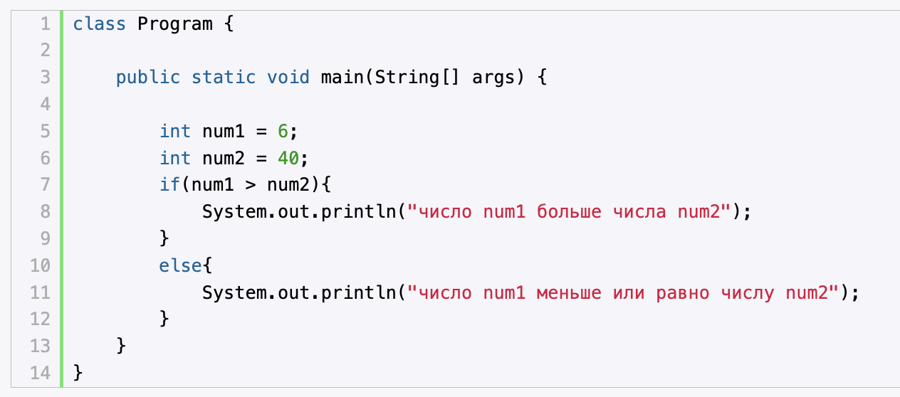
Бірақ егер шарт орындалмаса, кейбір әрекеттерді орындағымыз келсе ше? Бұл жағдайда біз else блогын қоса аламыз :
Мұнда num1 саны num2 санынан КӨП БОЛМАЙДЫ, шарт num1 > num2орындалмайды және қайтарылады false, сондықтан -дан кейін нұсқаулар блогы else.

Slide 6
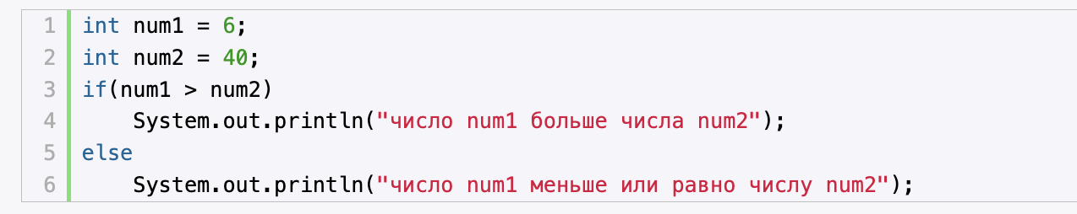
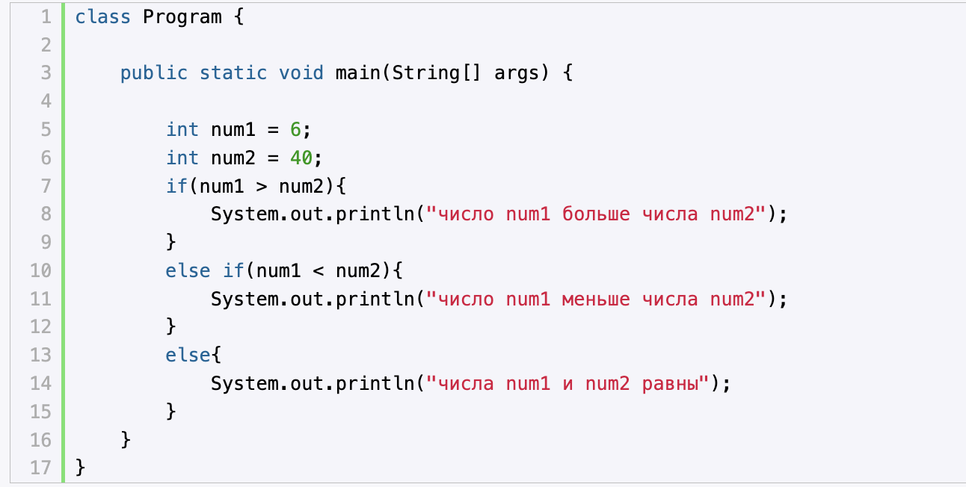
Қайтадан, егер блокта elseтек бір нұсқау болса, онда бұйра жақшаларды алып тастау арқылы оны қысқартуға болады:
Бірақ сандарды салыстыру кезінде біз үш күйді санай аламыз: бірінші сан екіншісінен үлкен, бірінші сан екіншісінен кіші және сандар тең. Блоктарды пайдалана отырып, else ifбіз қосымша шарттарды орындай аламыз:

Slide 7
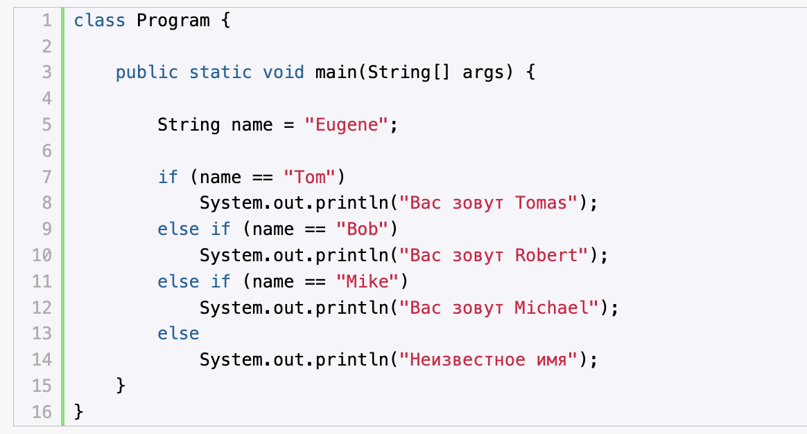
Қажет болса, басқа if мәлімдемелерін қосуға болады:

Slide 8
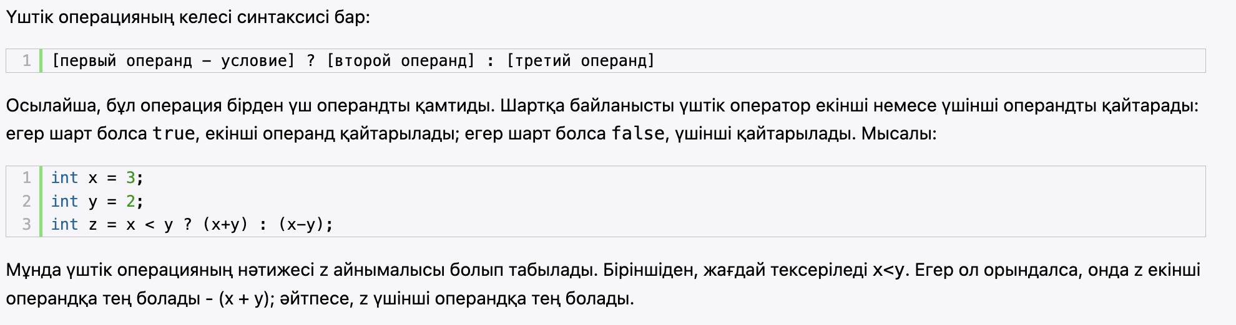
Үштік операция

